Slide 1
COMPUTACIÓN CUÁNTICA
Matemática para computación 1 sección B segundo semestre 2024

Slide 2
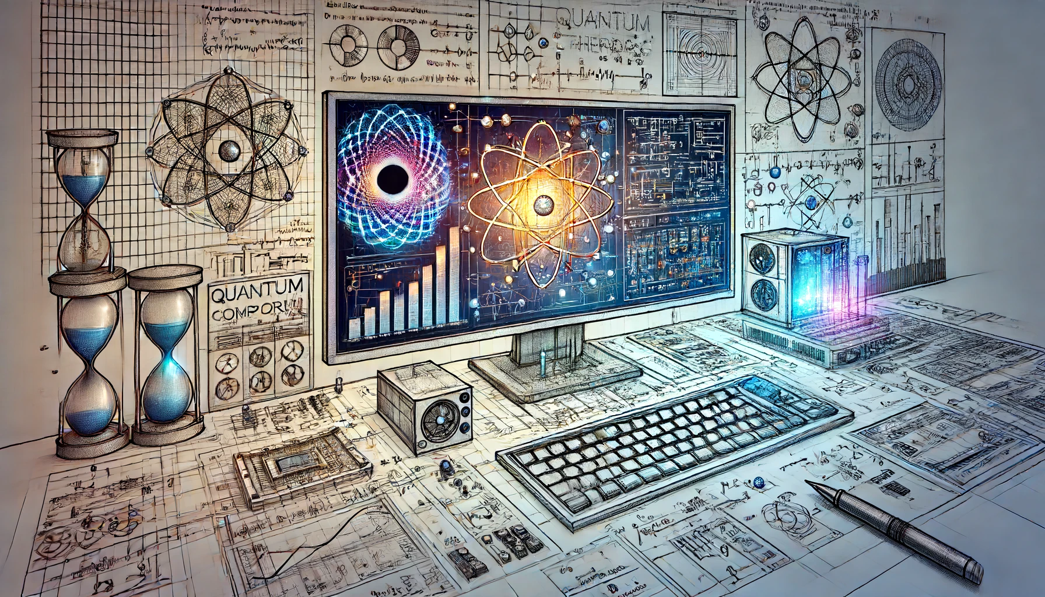
Computación cuántica
Utiliza qubits, que pueden representar 0, 1 o ambos simultáneamente, gracias a la superposición. Esto permite realizar cálculos en paralelo, aumentando exponencialmente la capacidad de procesamiento para ciertos problemas.
Computación cuántica:

Slide 3
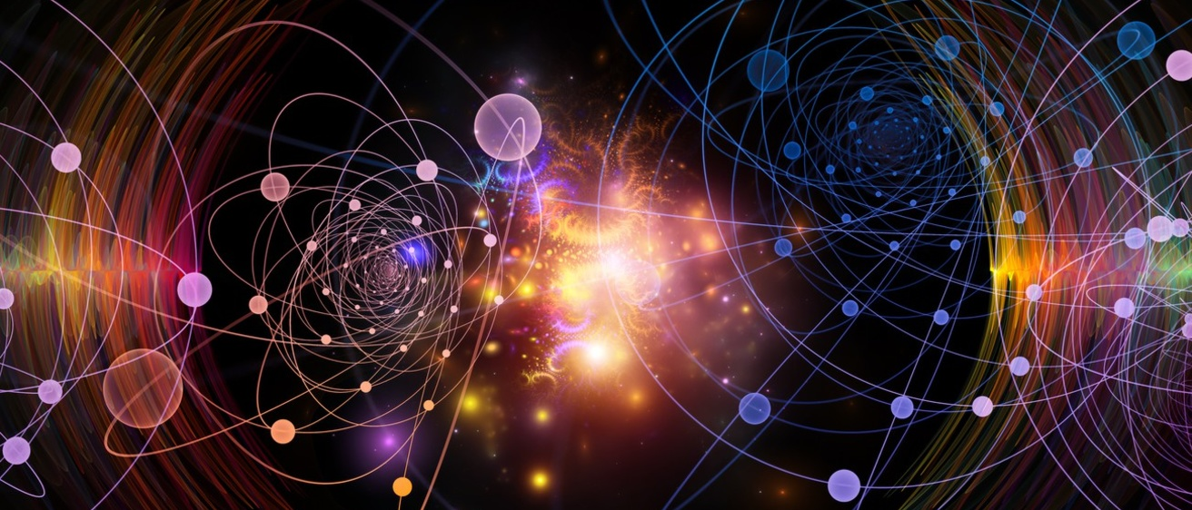
Quantum:
Es la unidad mínima e indivisible de una propiedad física (energía, materia). Los cambios en las partículas cuánticas ocurren en valores discretos, no de manera continua.
Computación cuántica:

Slide 4
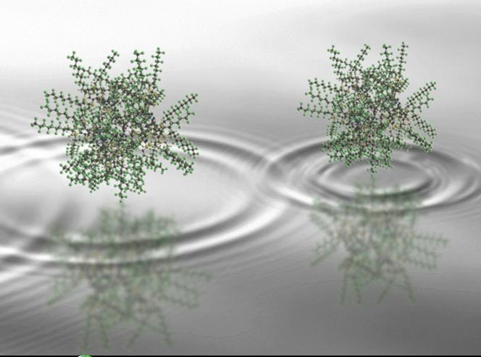
Superposición
Un qubit puede estar en una combinación de 0 y 1 al mismo tiempo. Al medirlo, su estado "colapsa" a uno de los valores (0 o 1). Esto es clave para la potencia de la computación cuántica
Computación cuántica:

Slide 5
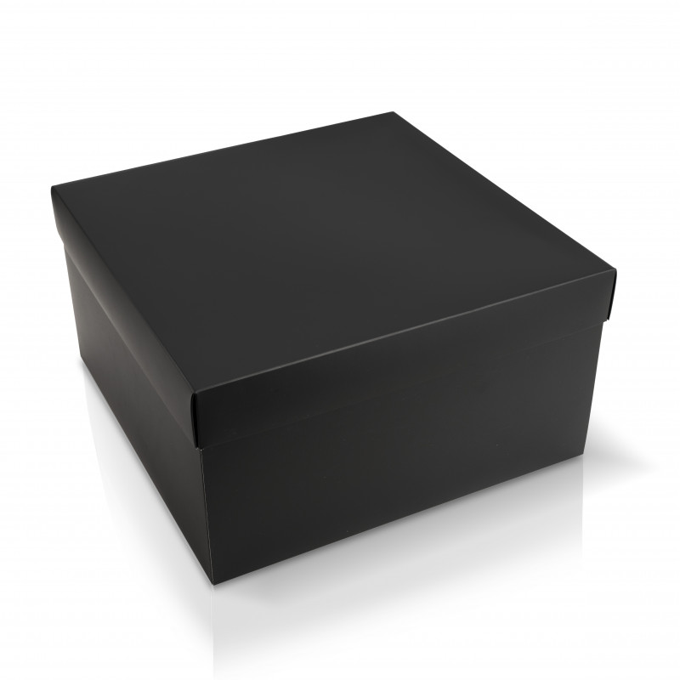
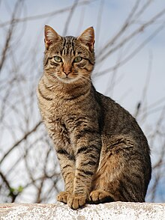
Gato de Schrodinger
lustra la idea de la superposición cuántica en sistemas macroscópicos. El gato dentro de una caja está en una superposición de vivo y muerto hasta que alguien lo observe, momento en que colapsa a uno de los dos estados.
Computación cuántica:

Slide 6
Sumador
En lógica computacional, un sumador es un circuito digital que realiza la operación aritmética de suma entre dos números binarios. Hay dos tipos principales de sumadores:
Sumador medio (Half Adder): Suma dos bits e incluye dos salidas: la suma (sum) y el acarreo (carry), que representa si la suma ha excedido el valor de un bit (1 + 1 = 10, donde 1 es el carry).
Sumador completo (Full Adder): Suma tres bits de entrada (dos bits y un acarreo previo). También tiene dos salidas: una para la suma y otra para el acarreo. Se utiliza para sumar números binarios más grandes, encadenando varios sumadores completos.
Computación cuántica:

Slide 7
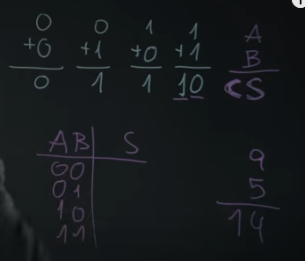
Sumador
Computación cuántica:

Slide 8
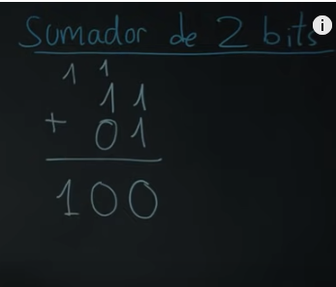
Sumador 2 bits
Computación cuántica:

Slide 9
Sumador Cuanitco
Vamos a utilizar como referencia una caja negra no nos importa que haya adentro solo importa las entradas y las salildas (similar al ejemplo del gato)
Computación cuántica:

Slide 10
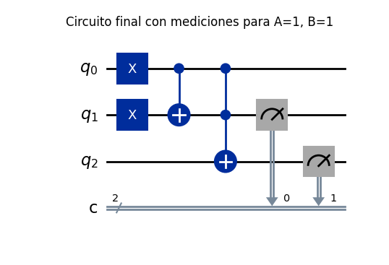
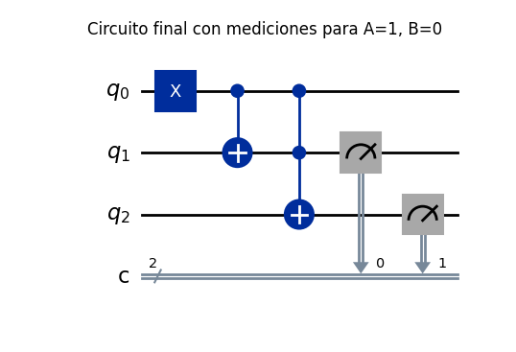
Resultados
Vamos a utilizar como referencia una caja negra no nos importa que haya adentro solo importa las entradas y las salidas (similar al ejemplo del gato)
Computación cuántica:

Slide 11
This work is licensed under a Creative Commons Attribution-ShareAlike 3.0 Unported License.
It makes use of the works of Mateus Machado Luna.

